Slide 1


Projeto Assistido por Computador
Revólver Webley Mark IV
Bruno Nardi Lopes Calças 11201811369
Lucas Moura de Almeida 11201811415
Pedro Henrique Assarito Araújo 11201810768
CMA
Industries

Slide 2
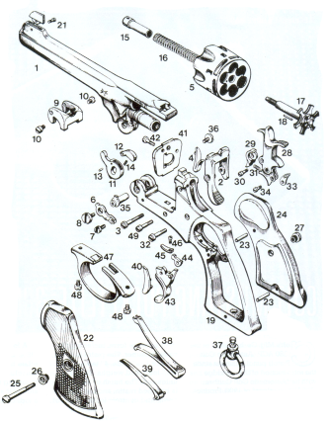
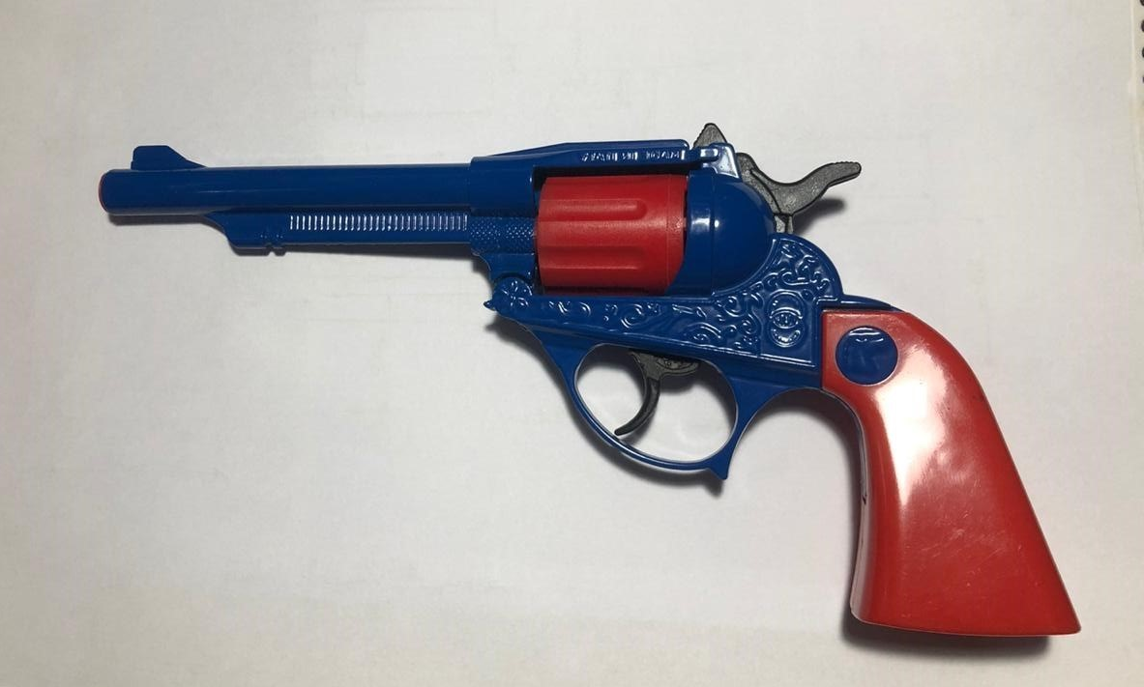
Inspirações
O projeto se inicia com a pesquisa intensa de imagens de referência e obtenção de medidas a partir de réplicas de brinquedo para que fosse possível ter um desenvolvimento acertado de todo o conjunto de peças

Slide 3
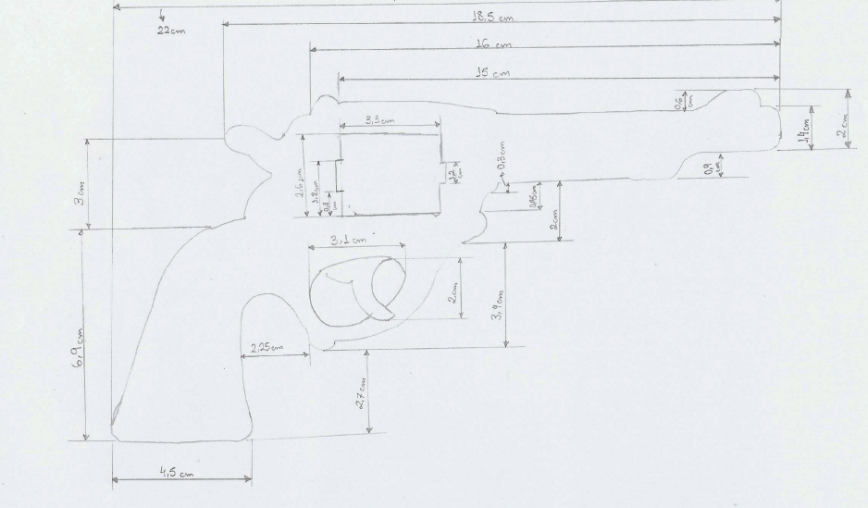
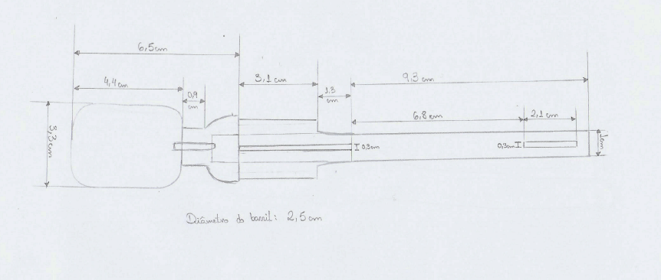
Esboço – Desenho Técnico da referência

Slide 4
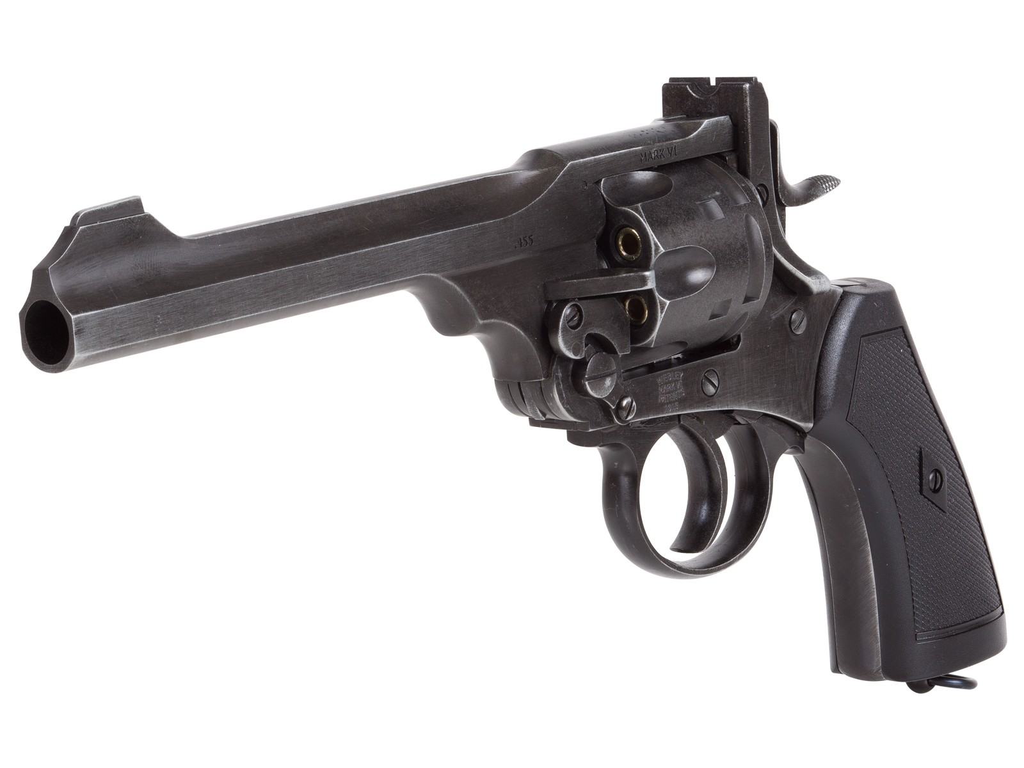
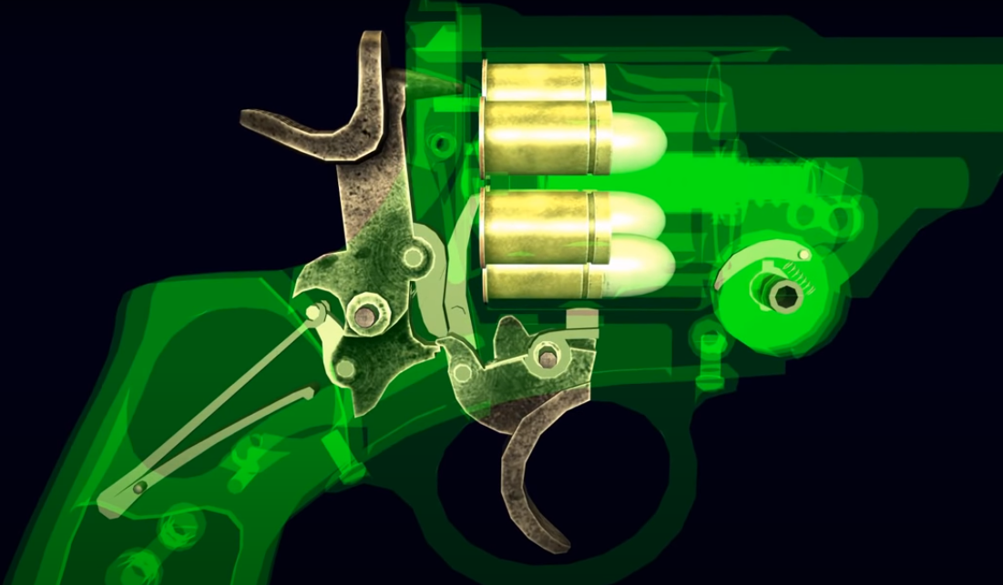
Partes Externa e Interna
Imagens obtidas para que fosse possível entender de forma clara a montagem das peças e consequentemente o seu funcionamento apropriado

Slide 5
Partes Internas
Responsável: Lucas
Partes Externas
Responsávél: Bruno
Partes Externas
Responsávél: Pedro
Peças
Gatilho
Cão
Guarda-Mato
Tala de empunhadura
Parafuso 1.5 mm
Limitador do cão
Giro do Barril
Trava do Barril
“Trava” do gatilho
Junção Limitador e Cão
Extensão do cão
Placa do gatilho
Cano
Barril
Bala
Parafuso 2 mm
Parafuso 2.01 mm
Mola
Alavanca de parada
Haste extratora
Extrator
Pin do extrator
Armação (Corpo)
Mira
Parafuso 3 mm
Escudo
Anel
Alavanca do Cilindro
Mola
Dobradiça
Ressalto
Mola
Divisão
Partes Internas
Partes Externas

Slide 6
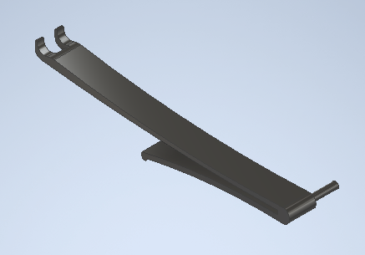
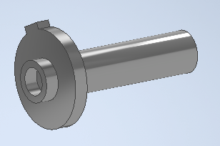
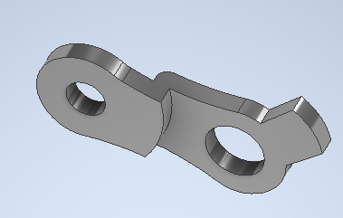
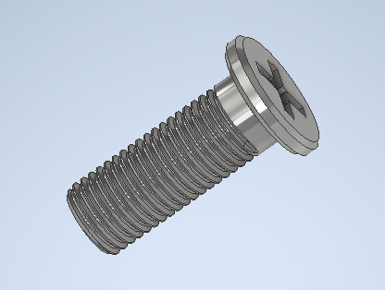
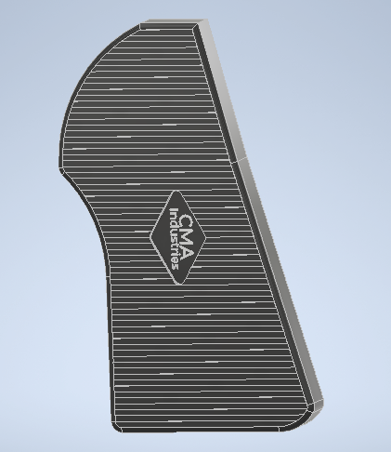
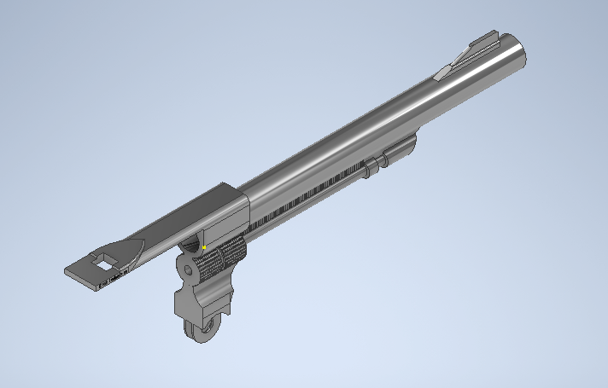
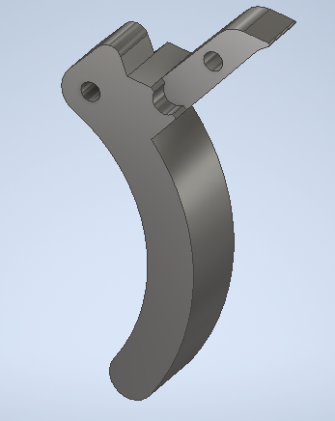
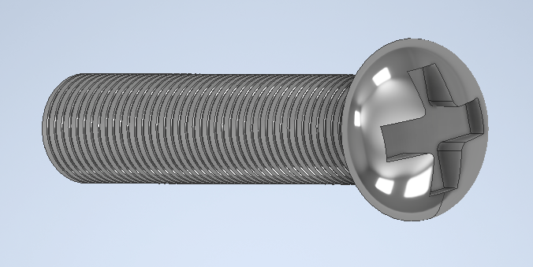
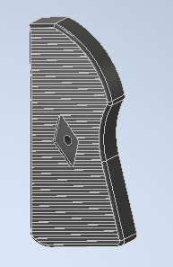
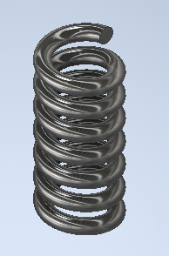
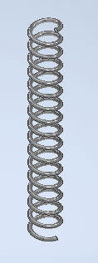
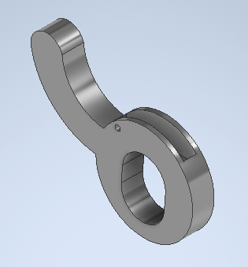
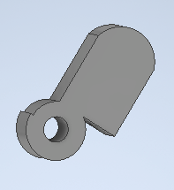
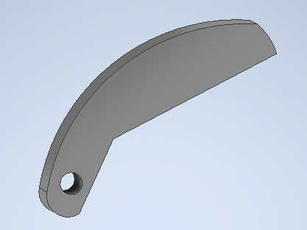

Slide 7
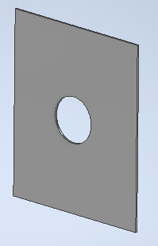
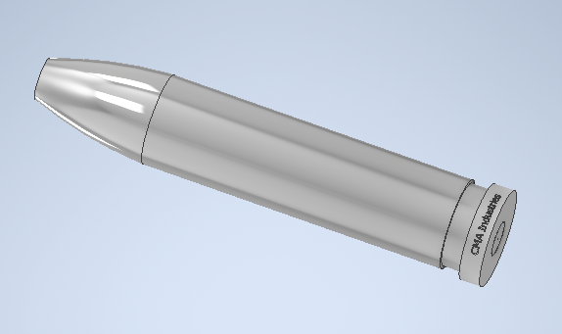
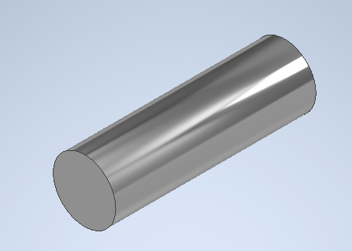
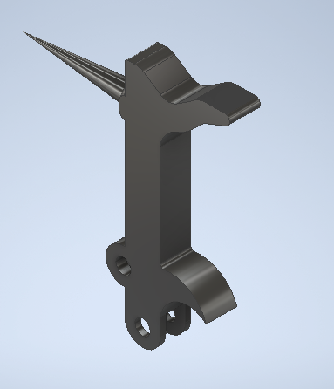
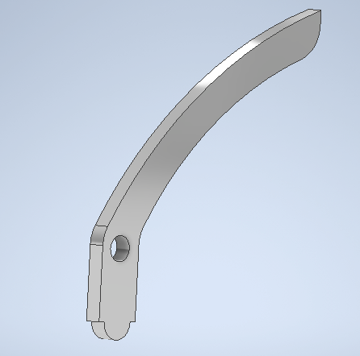
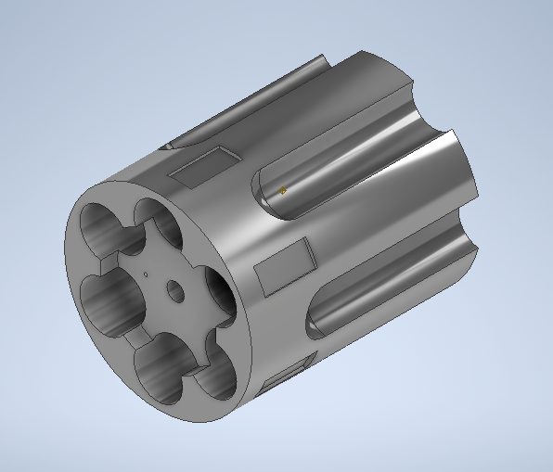
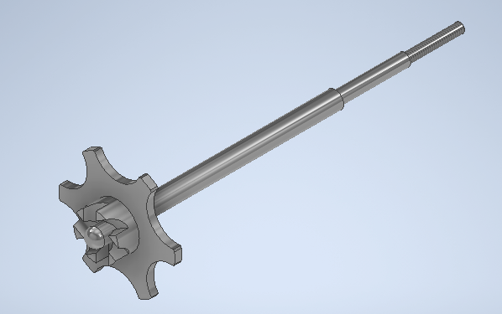
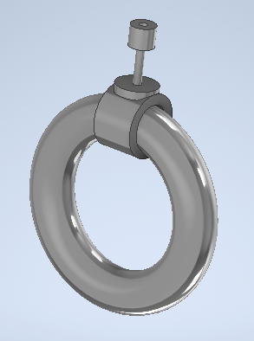
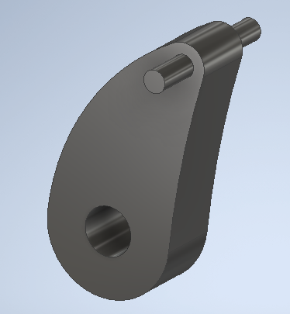
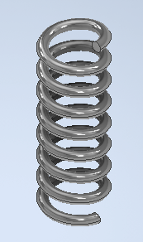
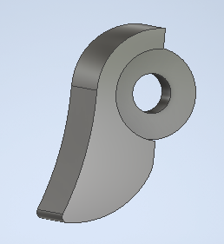
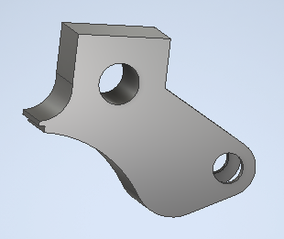
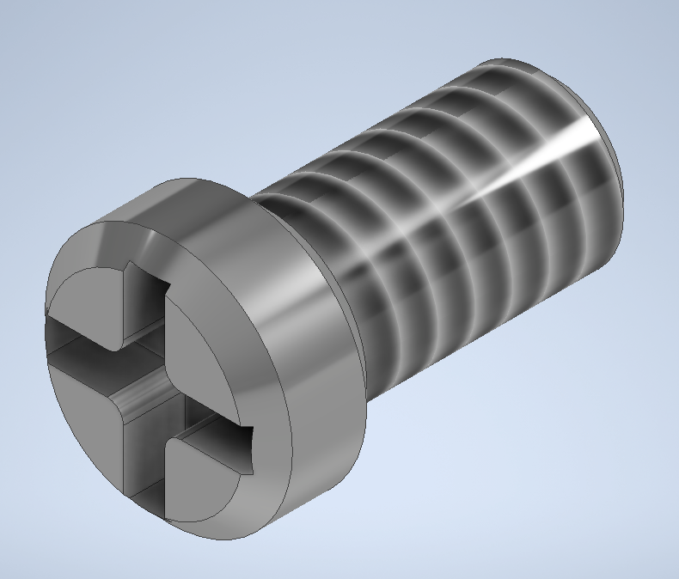
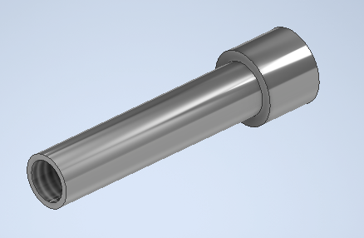
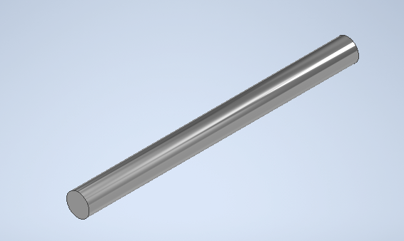

Slide 8
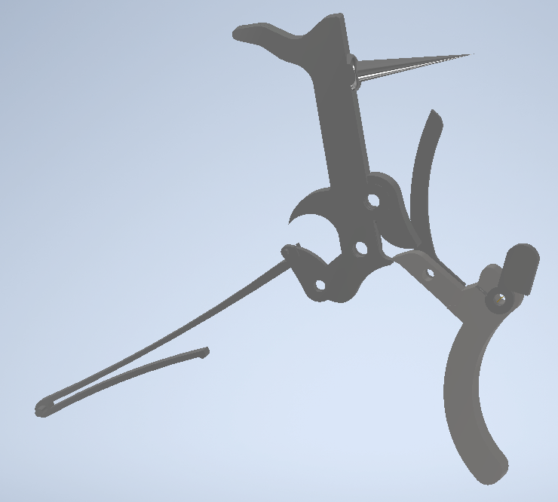
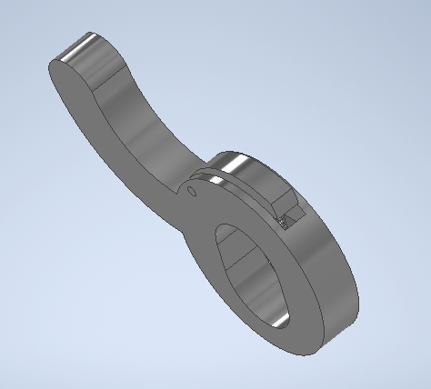
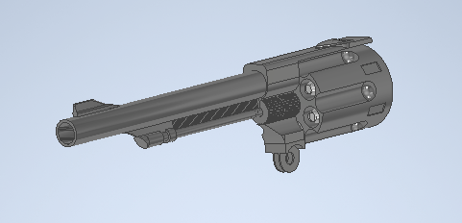
Montagem
Partes Internas
Partes Externas Superiores
Peças superiores

Slide 9
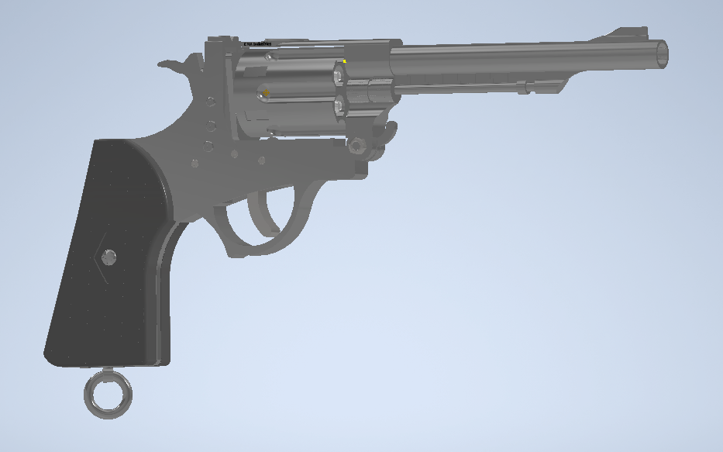
Revólver - Montagem Final

Slide 10
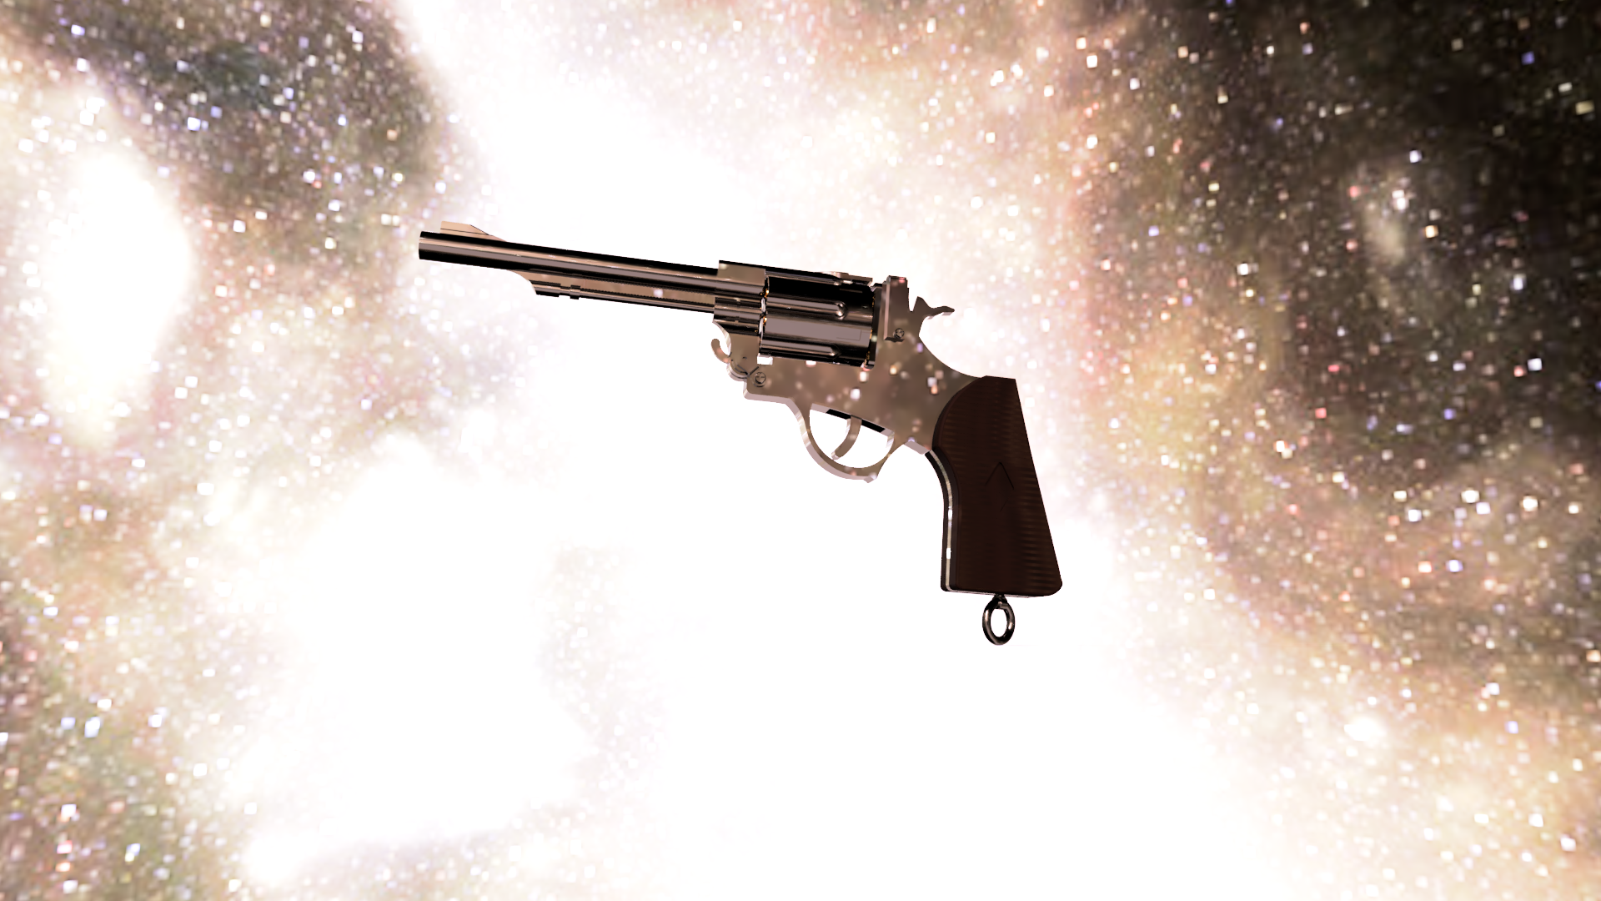
Renderização

Slide 11
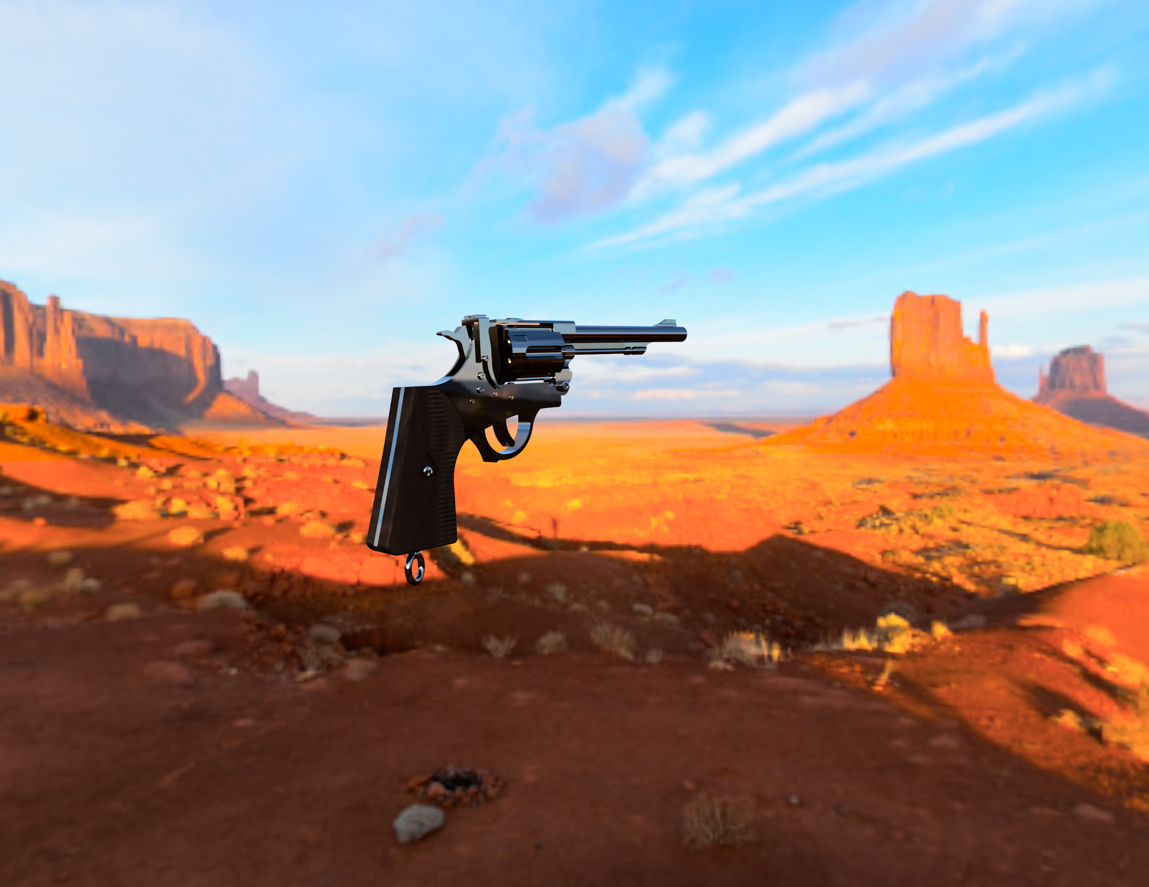
Renderização

Slide 12
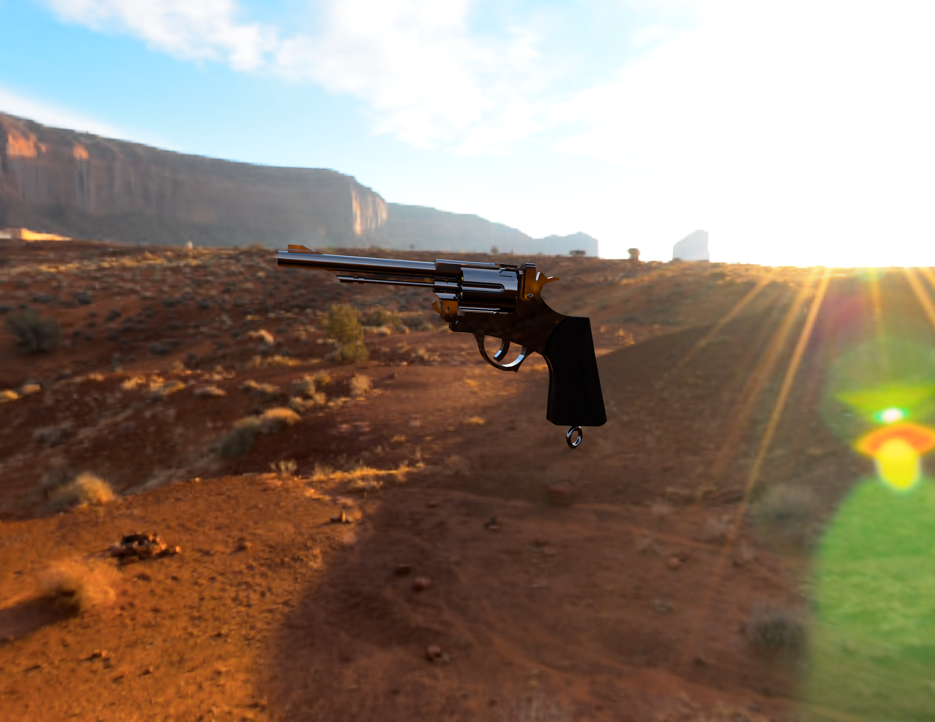
Renderização

Slide 13
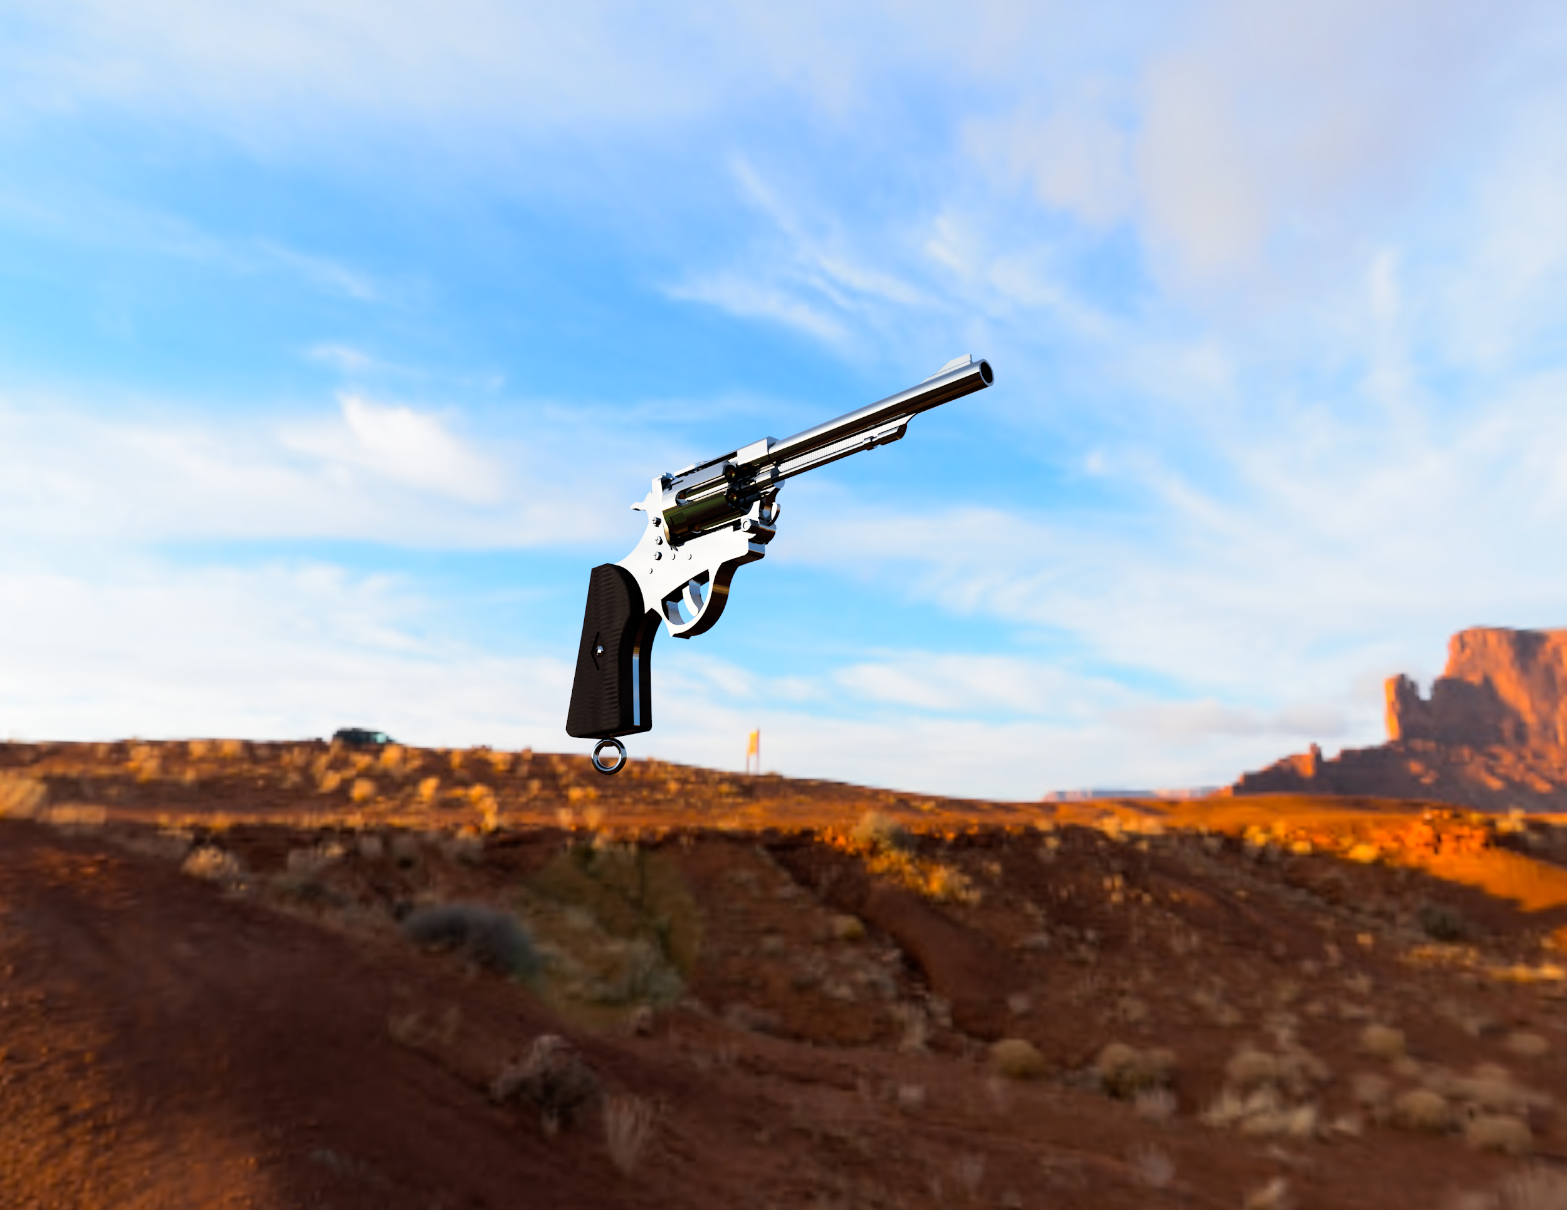
Renderização

Slide 14
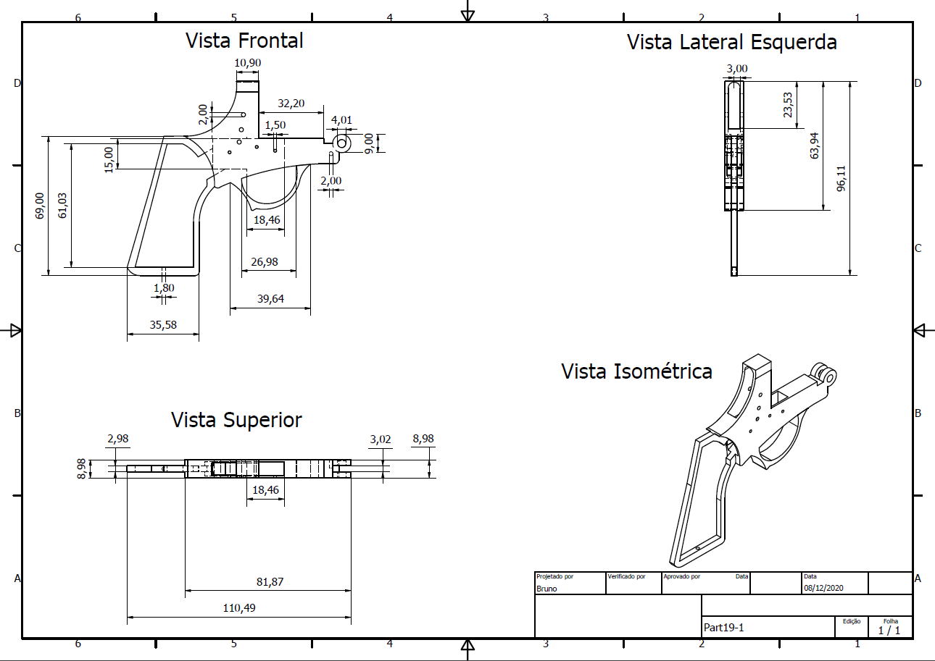
Desenhos Técnicos
Corpo da arma

Slide 15
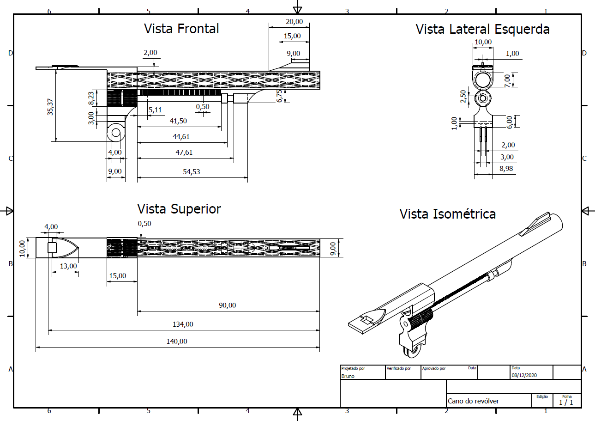
Cano da arma

Slide 16
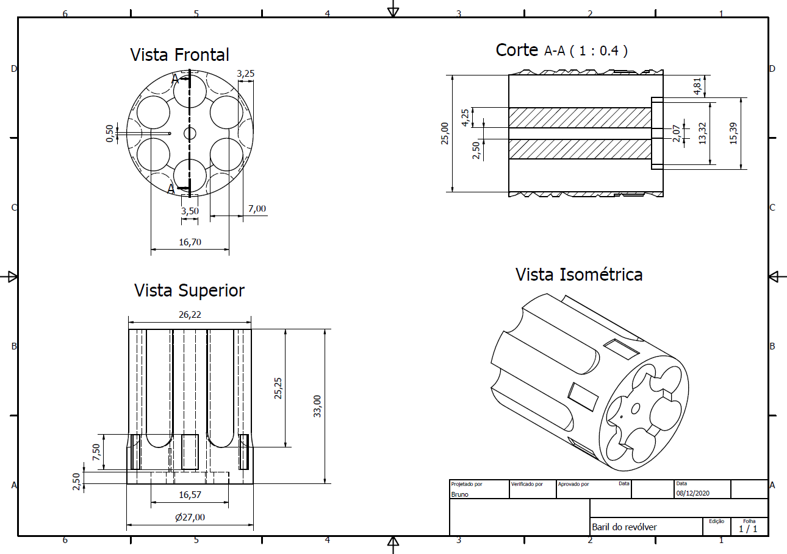
Barril da arma

Slide 17
Muito Obrigado!

